Slide 1
ХРАМ
ПРАВОСЛАВНА ВЈЕРОНАУКА
5 РАЗРЕД
Вјероучитељ: Ранко Ковач

Slide 2
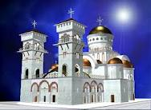
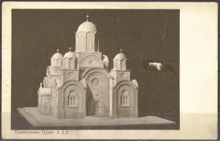
ХРАМ (грч: ναός), је грађевина подигнута за богослужбене потребе Цркве.
То је богомоља са значењем предукуса Царства Божијег; кућа молитве и окупљања вјерних (саборност), мјесто обитавања Бога, дом Господњи.

Slide 3
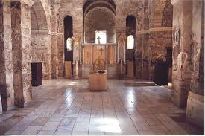
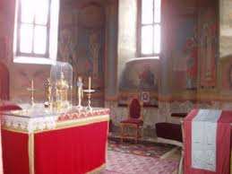
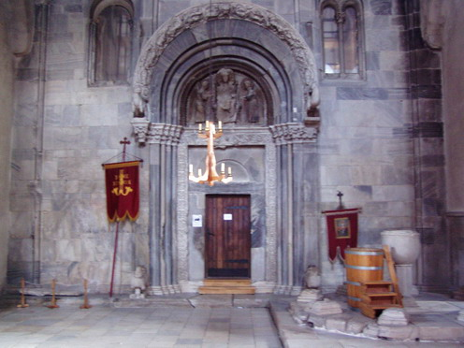
Православни храм је здање које се дијели на следеће дјелове:
1. Олтар
2. Наос (лађа, брод)
3. Припрата
Подиже се у правцу исток-запад, често на узвишеном мјесту, чиме је символично означавано да је земаљска Црква слика небеске.
Сваки његов дио има одређено символичко значење.

Slide 4
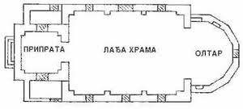
ПРЕСЈЕК ХРАМА(хоризонтално)
ПРИПРАТА
ОЛТАР
НАОС (ЛАЂА, БРОД)

Slide 5
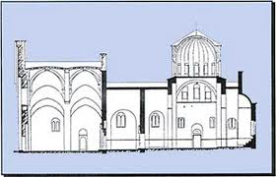
ПРЕСЈЕК ХРАМА(вертикално)
ПРИПРАТА
НАОС (ЛАЂА, БРОД)
ОЛТАР

Slide 6
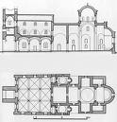
ПРЕСЈЕК ХРАМА (вертикално и хоризонтално)

Slide 7
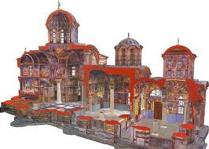
ПРЕСЈЕК ХРАМА У ХИЛАНДАРУ

Slide 8
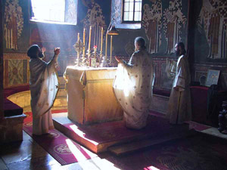
ОЛТАР
Олтар је најсветији дио храма гдје се обавља бескрвна жртва.
У хришћанским храмовима олтар се увијек налази на источној страни храма.

Slide 9
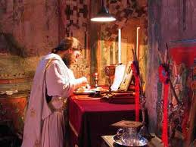
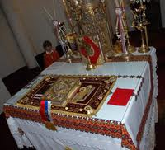
У олтару се налази:
часна трапеза
ЖРТВЕНИК ПРОСКОМИДИЈА)
ЂАКОНИК

Slide 10
ИКОНОСТАС (грч: εικονοστάσιο: είκών - слика и στάσις - положај)
Је дрвена, камена, зидана преграда украшена иконама која дијели наос (лађу) цркве од олтарског простора
Символички представља границу између два дијела недјељиве Цркве:
НЕВИДЉИВЕ (НЕБЕСКЕ)
ВИДЉИВЕ (ЗЕМАЉСКЕ)

Slide 11
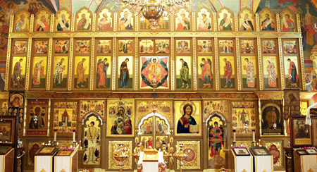

Slide 12
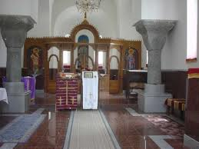
Лађа (наос) цркве
Лађа је средишњи дио цркве који се налази између олтара и припрате.
У лађи цркве стоје вјерници, са десне стране мушкарци, а са лијеве жене.

Slide 13
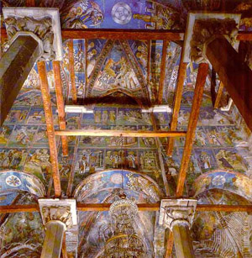
Припрата (нартекс)
Припрата (понекад и препрата или паперта), је западни улазни дио православне цркве који је од остатка цркве одвојен зидом и вратима.

Slide 14
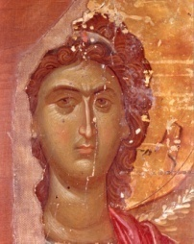
Пресјек припрате
(означена црвеном бојом)

Slide 15
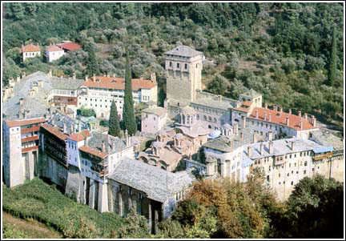
ХВАЛА НА ПАЖЊИ

